Slide 1
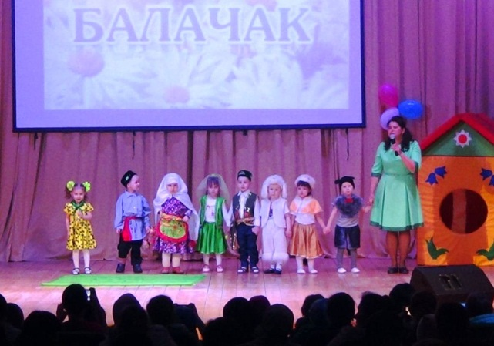
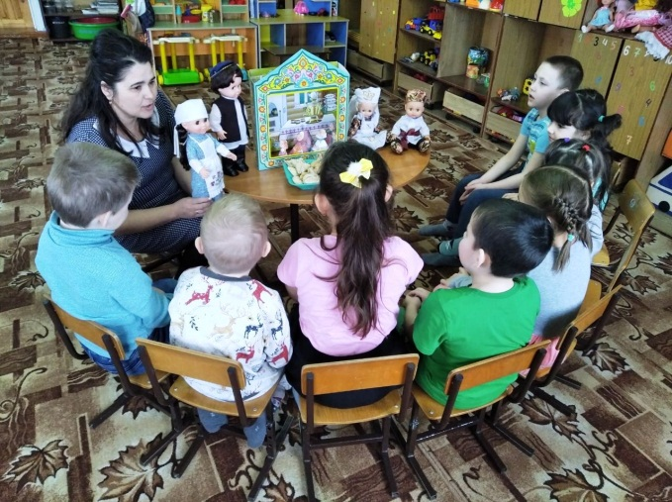
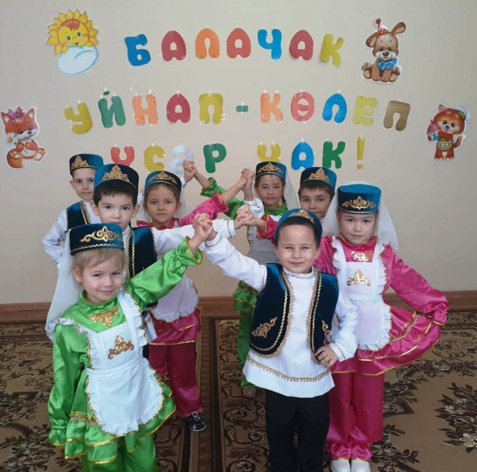
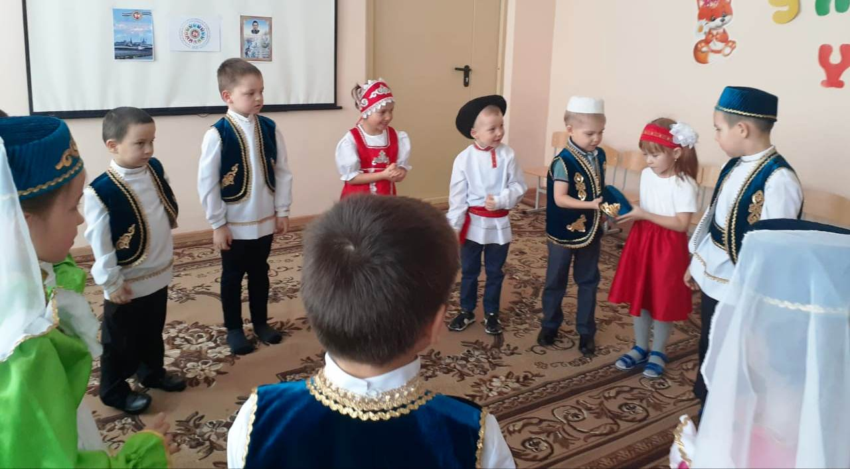
Әтнә муниципаль районы
Туган телдә шигырь сөйләүчеләр бәйгесе
“Халкымның милли бизәкләре” бәйгесе
“Татар халык милли уеннары көне”

